Slide 1
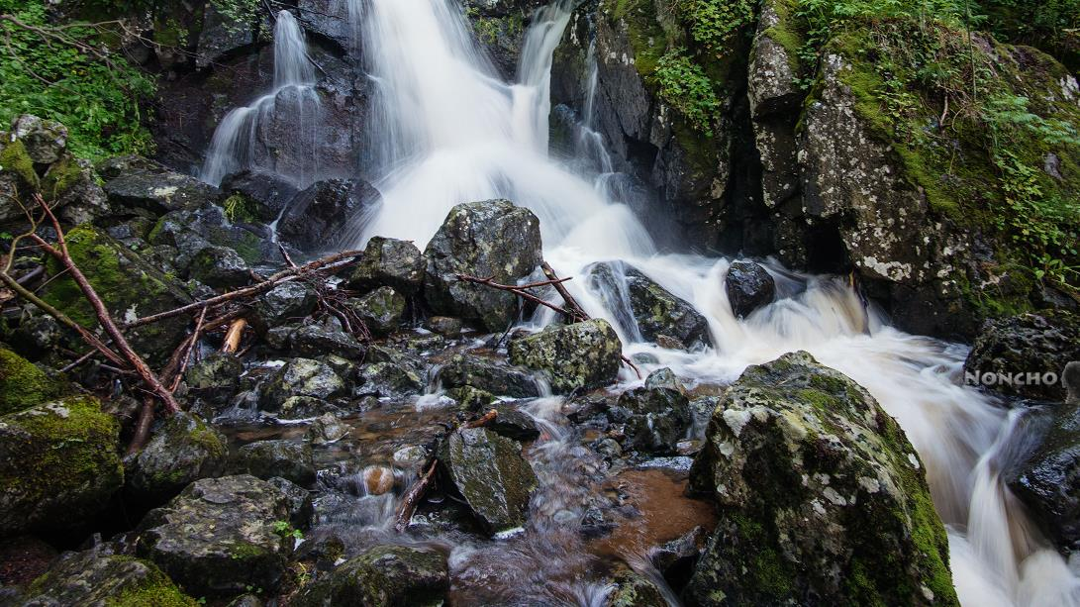
Боянски водопад
Презентация на тема “Природна забележителност в моя роден край и грижата за нейното опазване“
от Симеон Събев, I^{а} клас, 25 ОУ „Д-р Петър Берон“

Slide 2
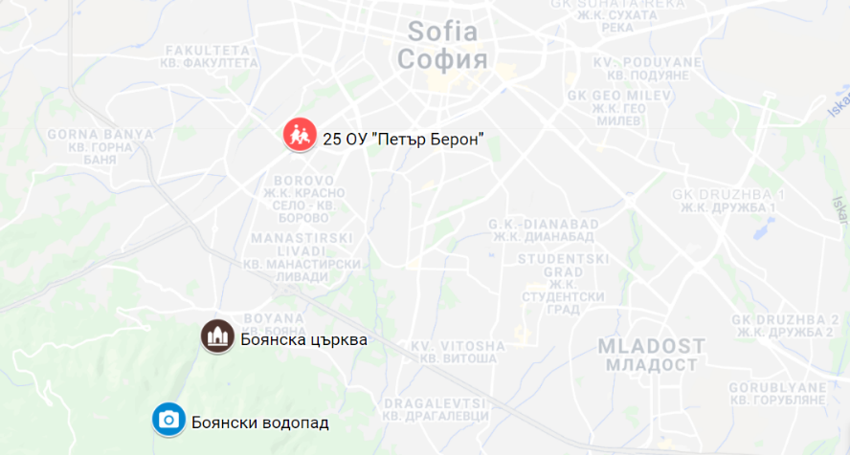
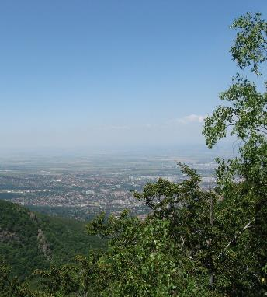
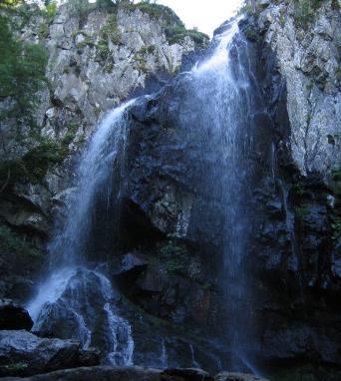
Местоположение и интересни факти
Съвсем близо до София, на северния склон на Витоша;
Образуван от водите на Боянската река и висок 25 метра;
Част от каскада водопади, между 1260 и 1330 метра надморска височина;
Местността е запазила своята природа сравнително чиста;
Екопътека с много места за пикник и красиви гледки към София.

Slide 3
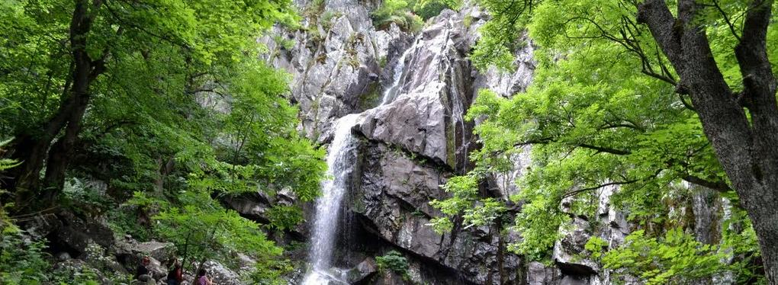
През пролетта
Всичко е зелено, водата е най-пълноводна, а в ясни дни каскадата на водопада може да се види дори от центъра на София.

Slide 4
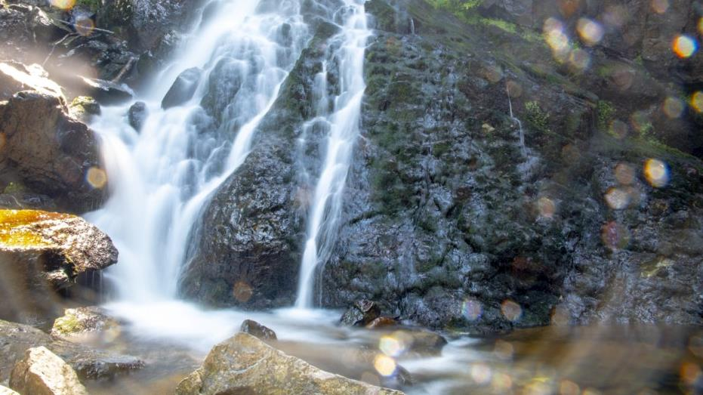
През лятото
В горещите летни дни водопадът носи планинска прохлада на туристите.
Тоя водопад ти се струва, че не иде от върха на Витоша, а нейде от небесните висини, носейки със себе си лъчите на синевата и шума на бурите им…
из «Водопадът», Иван Вазов

Slide 5
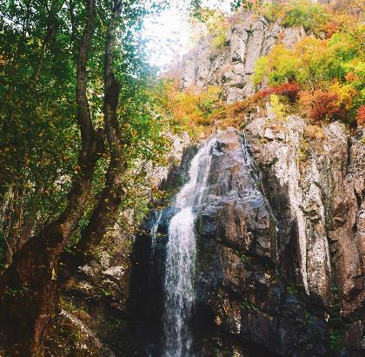
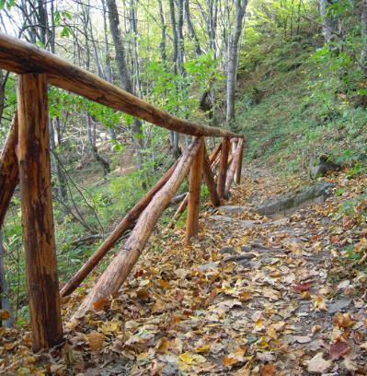
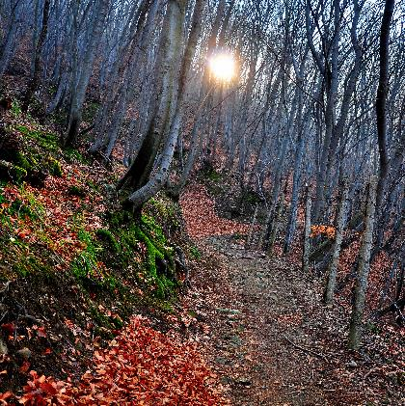

През есента
Пътят до водопада е много красив през есента, когато всичко е обагрено в жълто-червени цветове.
Екопътеката започва на 500 метра от площада на Бояна, до който се стига с автобуси 63, 64 и 107.

Slide 6
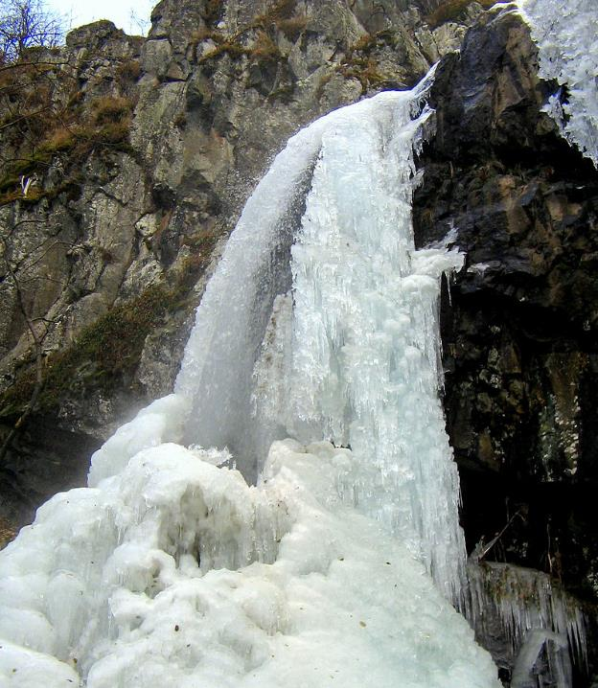
През зимата
В най-студените дни водопадът замръзва, образувайки два ледени езика, високи 15–18 метра, а условията за обучение в катерене по лед са чудесни.

Slide 7
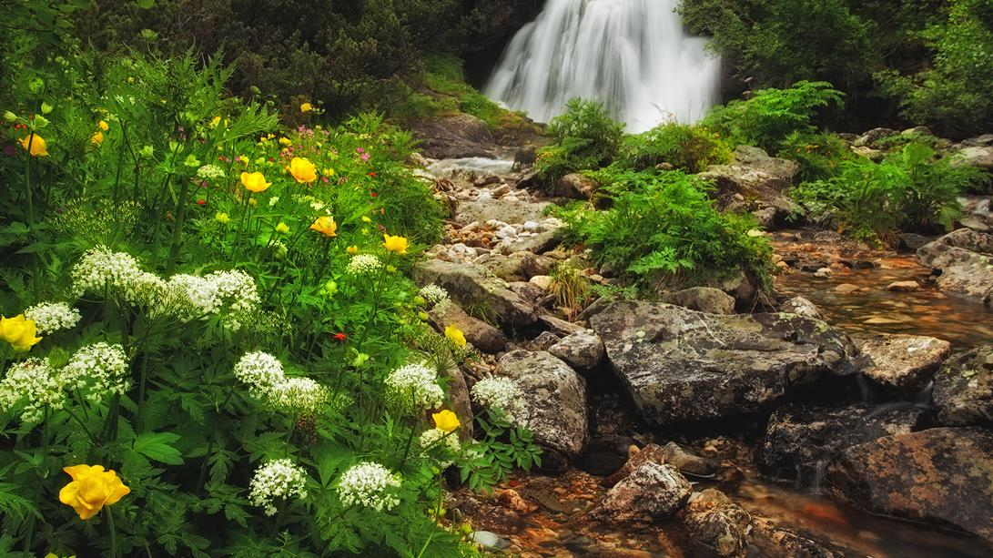
Как да опазим природата
Давай добър пример!
Колкото по-чисто е едно място, толкова по-малко хора го цапат и обратно.
Когато си на излет сред природата, винаги оставяй мястото по-чисто, отколкото си го заварил!
Така ще съхраниш природата, за да може един ден и твоите деца да ѝ се радват, както ти сега…

Slide 8
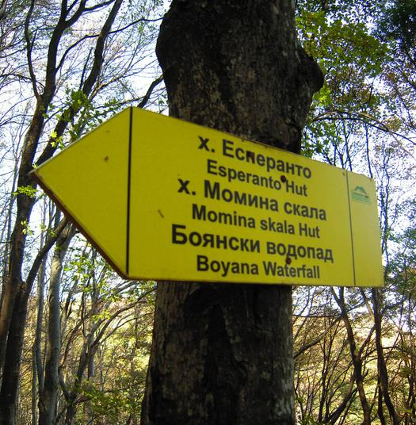
Благодаря за вниманието!
Симеон Събев
1^{а} клас
25 ОУ „Петър Берон“

